Slide 1
Schutzbedarfsfeststellung führt zur Sicherheitskonzeption

Slide 2
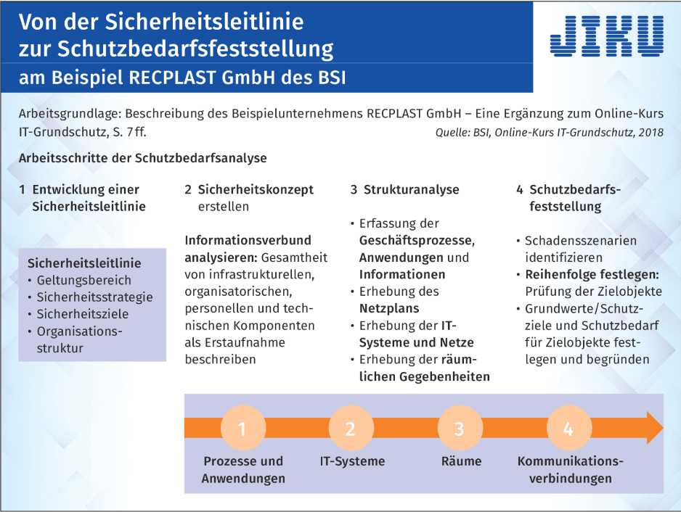
Schon wieder neue Begriffe für dasselbe.
SB S.429

Slide 3
Schritte einer Schutzbedarfsfeststellung
OK, wir müssen vorher dokumentieren, wie wir bei der Feststellung vorgehen werden.
(Sicherheitsleitlinie)
Risiken und Gefährdungen
Sicherheitskonzept Dokumentierte Struktur und Prozesse
Schutzbedarf
Technische und organisatorische Maßnahmen (TOM)

Slide 4
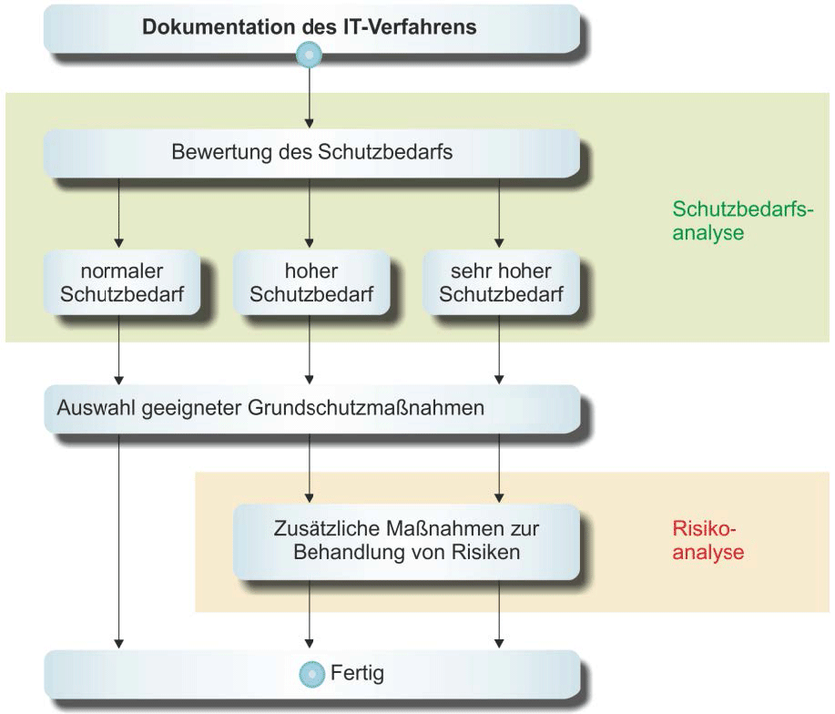
Schutzbedarf – BSI Vorschrift
Vorgehensweise bei der Schutzbedarfsfeststellung
Notes:
Dokumentation des IT- Verfahrens: Ein Unternehmen muss vorher festlegen wie es vorgehen will und wird. (Also von der Gefährdung bis zum Konzept)

Slide 5
Vier Arbeitsschritte der Schutzbedarfsanalyse
Sicherheitsleitlinie
Sicherheitskonzept
Strukturanalyse
Schutzbedarfsfeststellung
Allumfassendes Konzept
Detaillierte IST-Analyse
Erste IST-Aufnahme
Grundsatzdokument: Stellenwert, angestrebtes Niveau und Ziele
Notes:
Sicherheitsleitlinie: Klären was will man tun, wie soll gearbeitet werden, was soll erfasst werden was soll dokumentiert werden, wer ist zuständig, wer ist betroffen
Sicherheitskonzept: eher IST Aufnahme des IT-Systems also welche Bereiche gibt es (BSI sind keine Wissenschaftler sondern eher „TÜV Behörde☺ „
Welche Geschäftsprozesse gibt es? Wo könnten Sicherheitsbelange eine Rollen spielen? Welche IT-Systeme gibt es? Wer nutzt diese?
Strukturanalyse: Genauere Erfassung, der IT-Räume, IT-Systeme (Hard- und Software), Prozesse und Kommunikationsverbindungen, strukturelle Erfassung und Darstellung der
Bisherigen Informationen (Beim BSI ,mit Kreuztabellen, Objekt Beschreibung Nutzer Risiko/Schadensklassen Prozesszugehörigkeit) LB S. 431
Schutzbedarfsfeststellung: Schadensszenarien, Zielobjekte festlegen, Ziele und Unterziele ableiten- Systematisch betrachtet wäre 1. Gefahrensammlung, 2. Gefährdete Objekte-Personen, -Prozesse, 3. Analyse 4. Zieldefinition (Sicherheitsrelevanz, Schadenskosten vs Risikoverringerungskosten usw, 5. Sicherheitskonzeot

Slide 6
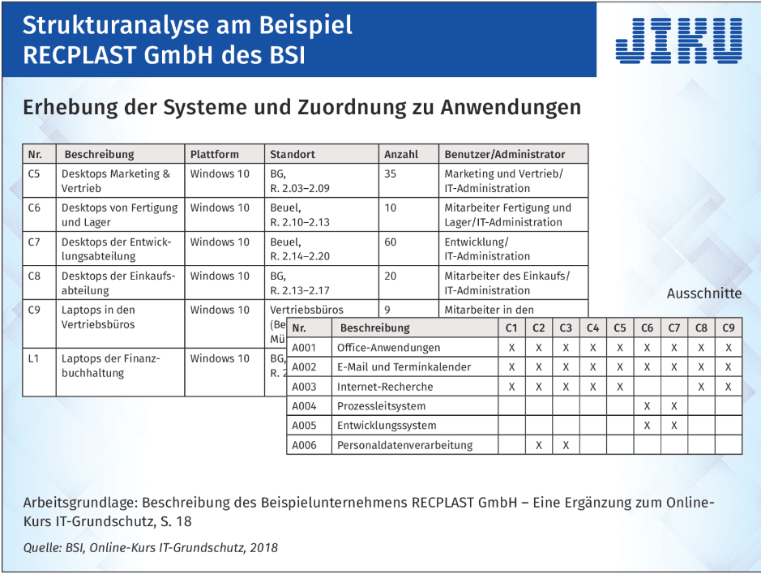
Kreuztabellen zur Strukturanalyse - Detaillierte IST-Aufnahme -
Sb S 431
Die Computer der GruppeC5 wird für Office-Anwendungen, E-Mailverkehr, Terminverwaltung und Internetrecherchen genutzt.

Slide 7
Ziele der Schutzbedarfsfeststellung
Schema: Erstellung einer Schutzbedarfsfeststellung
Gefährdung aufstellen
Priorisierung der Gefährdung anhand Wahrscheinlichkeiten = Risikoanalyse
Abhängigkeiten analysieren und darstellen
Gewichtung nach Schutzzielen (Vertraulichkeit, Integrität und Verfügbarkeit) (Begründung für die Maßnahmen)
Gewichtung der Maßnahmen
Basismaßnahmen z.B. Regelungen beim Öffnen externer Dokumente
Standardmaßnahmen Sichere und ergonomische Installation, Beseitigung von Metadaten bei Weitergabe
Erhöhte Schutzbedarfsmaßnahmen Verschlüsselung von Dokumenten, Schutz von Formeln
Notes:
z.B. Standardsoftware für jeden Arbeitsplatz alle Einstellungen der Software wie ist die Bedrohung, welche Objekte
Reihenfolge der Objekte, Personen, Abteilunge, Prozesse nach Gefährdung
z.B. welche Stellen nutzen gemeinsame Ressourcen,
Begründung der Maßnahmen aus den Zielen
Alle Schutzmaßnahmen sollen einheitlich kategorisiert werden

Slide 8
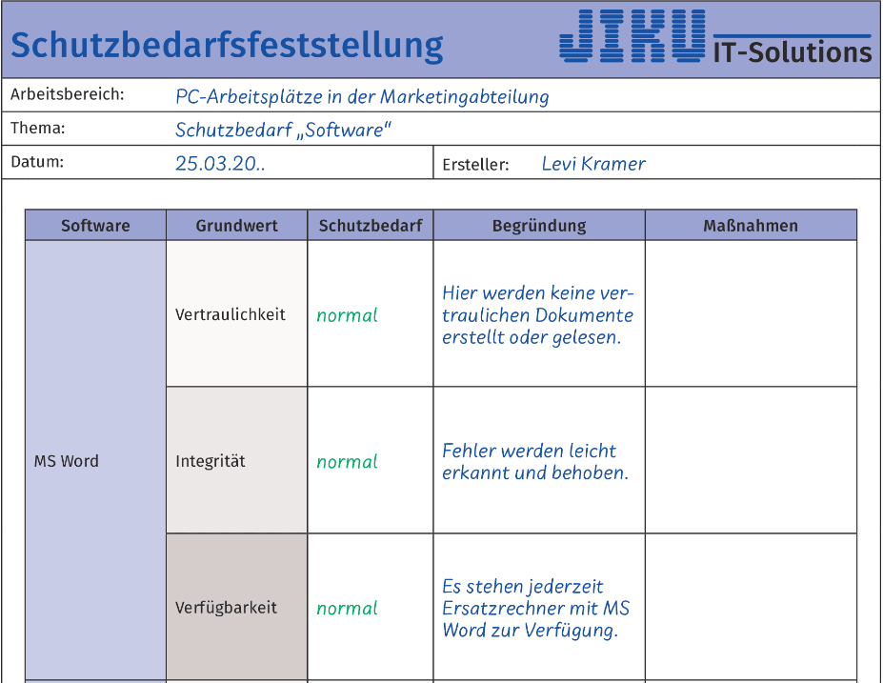
Beispiel
S. 437
Notes:
Was fehlt?
Tätigkeiten
Verbindungen
zu anderen Programmen
zu anderen Stellen
zu anderen Prozessen

Slide 9
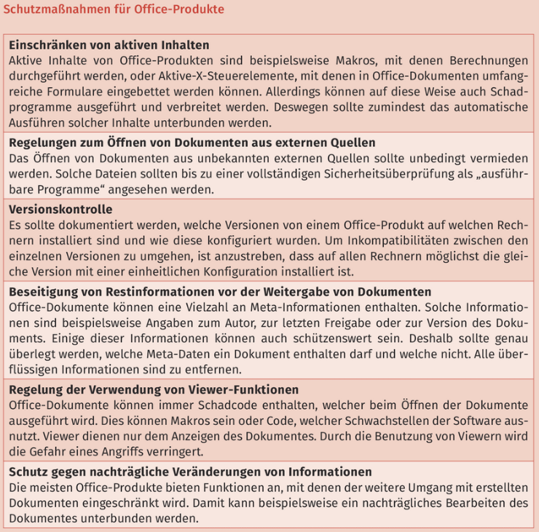
Welche TOMs wählen wir?
SB S.441

Slide 10
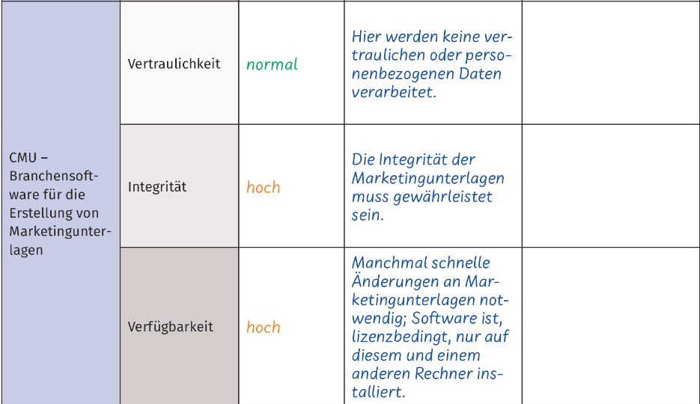
Beispiel
S. 437

Slide 11
Gruppenarbeit
AB S.249 ff.
Gruppe 1 Schutzbedarfsanalyse Software Arbeitsbuch S.249 Aufgabe 3 Beschreiben Sie, welche Maßnahmen in Ihrem Ausbildungsbetrieb bezüglich eines Webbrowsers und bei der Nutzung von Officeanwendungen getroffen werden.
Gruppe 2 Schutzbedarfsanalyse Client Arbeitsbuch S.251ff Aufgaben 4 und 5. Beschreiben Sie, welche Maßnahmen in Ihrem Ausbildungsbetrieb bezüglich eines Clients getroffen werden:
Gruppe 3 Schutzbedarfsanalyse mobile Endgeräte Arbeitsbuch S.253-256 Aufgaben 6 und 7. Beschreiben Sie, welche Maßnahmen in Ihrem Ausbildungsbetrieb bezüglich USB-Sticks getroffen wurden
Fassen Sie Ihre Lösungen in einer Präsentation anschaulich zusammen

Slide 12
Übungen 4.6
in Moodle

